Slide 1

Analiza danych przestrzennych
Adam Dąbrowski

Slide 2
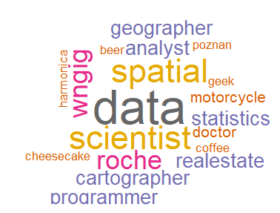

Who am I?
Kontakt:
adam.dabrowski@amu.edu.pl

Slide 3
Who are You?
Kto pracuje „w zawodzie”?
Kto mieszka w Poznaniu?
Z czym kojarzy Wam się analiza danych przestrzennych?
Kto miał do czynienia z analizą danych przestrzennych?
Jakie macie doświadczenie w programowaniu w R?
Jakie macie oczekiwania odnośnie przedmiotu?
Notes:
Czy znane pakiety z tidyverse: dplyr, ggplot, data.table?

Slide 4

Jaka jest Wasza wiedza o otaczającym Was świecie?
LINK

Slide 5
Zakres tematyczny
Wstęp do danych przestrzennych (pakiet sf)
Wizualizacje (ggplot2, tmap, leaflet)
Geo-przetwarzanie (sf)
Ekonometria przestrzenna (spdep)
Modelowanie przestrzenne (mlr, caret)

Slide 6
Forma zaliczenia
Obecność na zajęciach
Terminowo oddany projekt zaliczeniowy w parach,
Do oddania do końca semestru,

Slide 7
Zalecana literatura
https://r-spatial.github.io/sf/articles/sf1.html
https://geocompr.robinlovelace.net/
www.datacamp.com
https://stackoverflow.com/
https://www.r-bloggers.com/

Slide 8
Platforma moodle
www.adamdabrowski.eu/moodle
https://github.com/dabrowskia/ADP2020
Dostęp do danych i prezentacji
Dostęp do materiałów z innych zajęć dla chętnych pogłębienia wiedzy z zakresu analizy danych przestrzennych i geoinformacji.

Slide 9
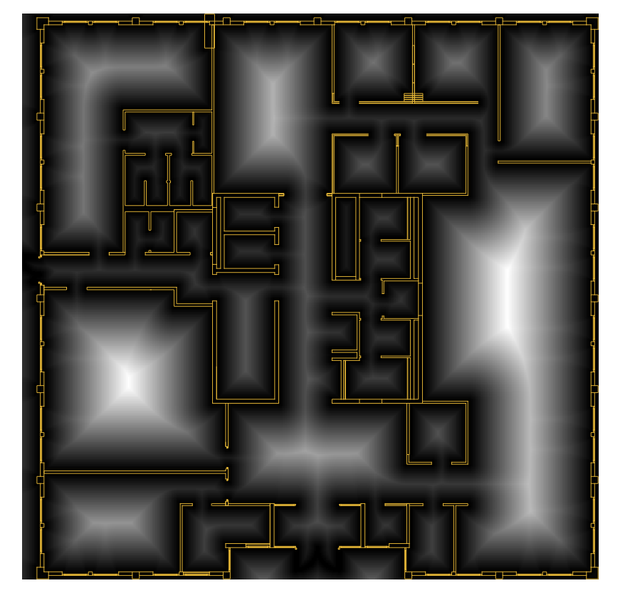

Dane przestrzenne
Wektor vs Raster
Notes:
Jakie obiekty można reprezentować za pomocą rastra, a co lepiej za pomocą wektora?

Slide 10
Zanim zaczniemy
install.packages("sf")
install.packages("raster")
install.packages("spData")
devtools::install_github("Nowosad/spDataLarge")
Wczytajcie powyższe pakiety:
library(<pakiet>)

Slide 11
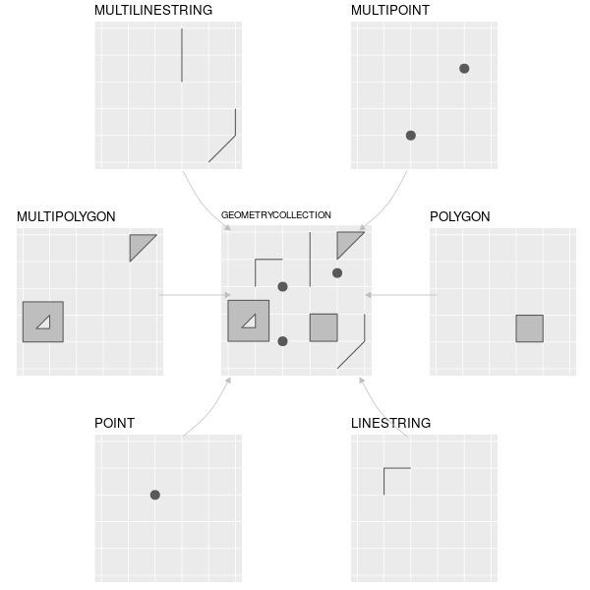
Dane wektorowe
Geometria + tabela atrybutowa
library(sf) # classes and functions for vector data
names(world)
class(world)
plot(world)
summary(world["lifeExp"])
world_mini <- world[1:2, 1:3]
world_mini

Slide 12
Zadanie
Wyświetlcie mapę krajów Europejskich wg liczby ludności
Który kraj posiada najmniejszą liczbę ludności i ile wynosi?
Ile krajów znajduje się w Azji?
Wyświetlcie histogram powierzchni wszystkich niezależnych krajów (Sovereign Country)
Wyświetlcie wykres punktowy relacji pomiędzy lifeExp, a gdpPercap

Slide 13
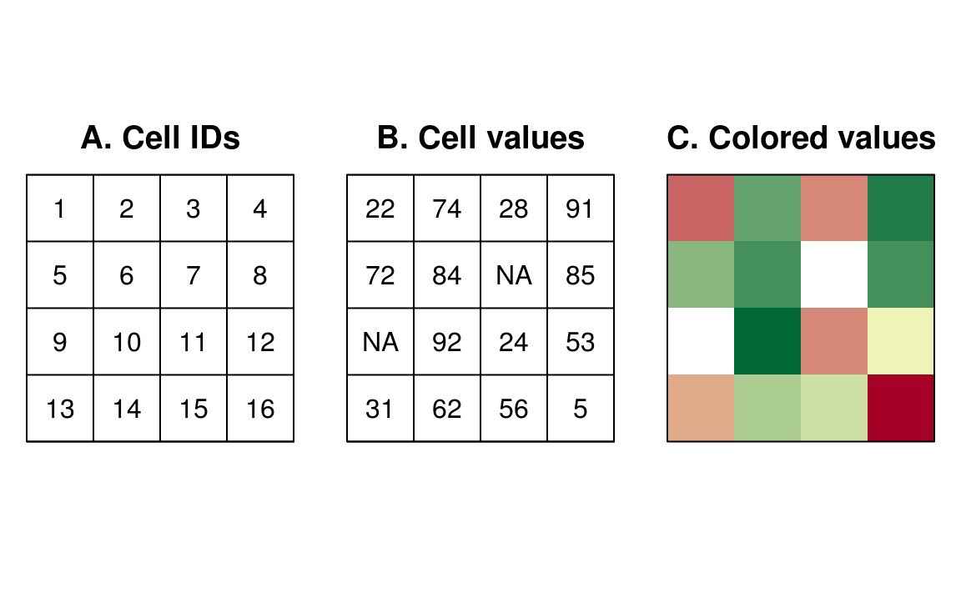
Dane rastrowe
Macierz wartości ze współrzędnymi (geograficznymi/geodezyjnymi/...)
library(raster) # classes and functions for raster data

Slide 14
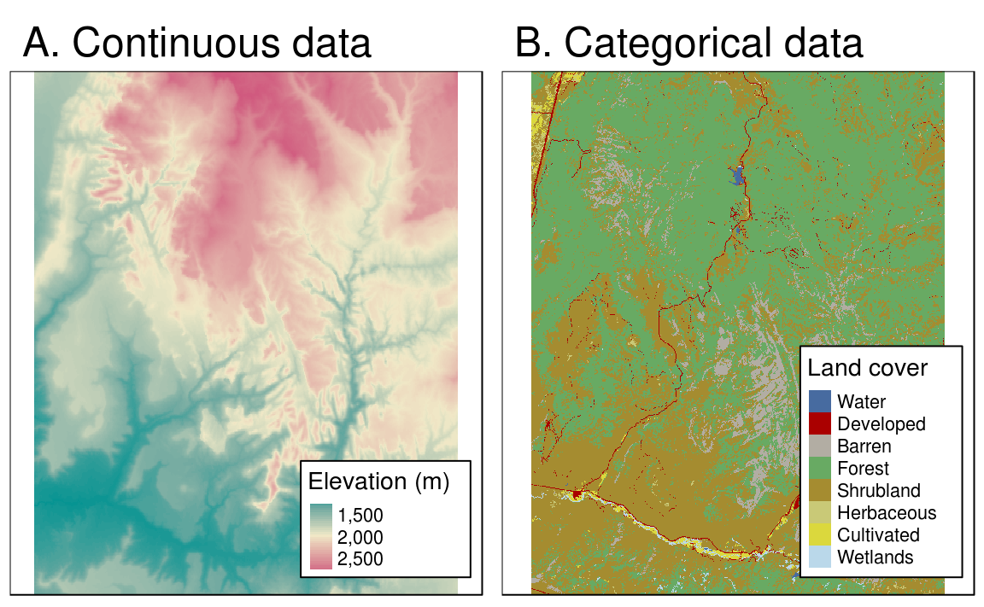
Dane rastrowe

Slide 15
Dane rastrowe
raster_filepath <- system.file("raster/srtm.tif", package = "spDataLarge")
new_raster <- raster(raster_filepath)
new_raster
new_raster[ ]
plot(new_raster)

Slide 16
Zadanie
Jaka jest maksymalna wysokość w danym obrazie rastrowym?
Jaki jest rozkład wartości obrazu rastrowego (histogram)?

Slide 17
Doing now what patients need next

